Slide 1
Financial Information Exchange (FIX)
金融信息交换协议
Notes:
-1-

Slide 2
目 录
  背景
  架构
  FIX语法规则
  FIX消息
  数据包格式
  登陆消息
  心跳消息
  测试请求
  重传请求
  驳回
  注销
  下单
  撤单请求
  改单
  委托单状态
Notes:
-1-

Slide 3
背景
Financial Information eXchange(FIX)金融信息交换协议的制定是由多个致力于提升其相互间交易流程效率的金融机构和经纪商于1992年共同发起。这些企业把他们及他们的行业视为一个整体，认为能够从对交易指示，交易指令及交易执行的高效电子数据交换中获利。FIX由此诞生，它是不受某个商业机构控制的开放消息标准，一个能够被调整组建适用于任何一个企业的商务需求的协议。
FIX协议是一个消息标准，促进与安全交易相关的信息交换，在希望进行自动通信的交易方之间进行使用。该消息协议将支持各种商务功能。 FIX最早用于支持美国国内的委托人之间基于直接信息流转的证券交易。随着协议本身的发展，增加了大量的支持多边界交易的、衍生工具及其它产品的数据域。
FIX协议包含2个层次：会话层和应用层。会话层与数据的通信相关；而应用层定义了商务相关数据内容。
2006年10月，FPL（FIX Protocol Limited）发布了FIX5.0。FIX5.0引入TI（the transport independence ）传输无关框架。TI将FIX会话层从应用层协议中分离出来。在TI框架下，应用层协议消息可以通过任意合适的传输技术进行传送，在这里，FIX会话层协议是FIX应用层消息的可选传输传输协议之一。
Notes:
-1-

Slide 4


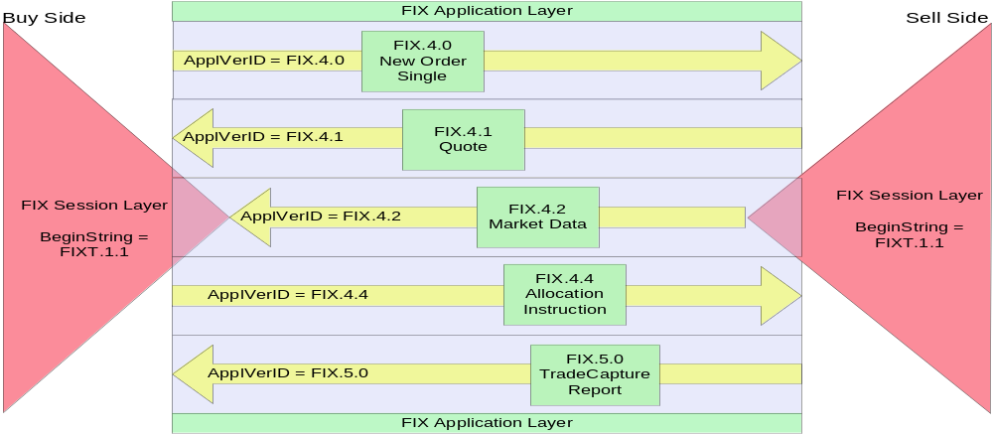
FIX是用来做什么的？
FIX协议是用于封装通讯数据包的一套规则
Notes:
-1-

Slide 5
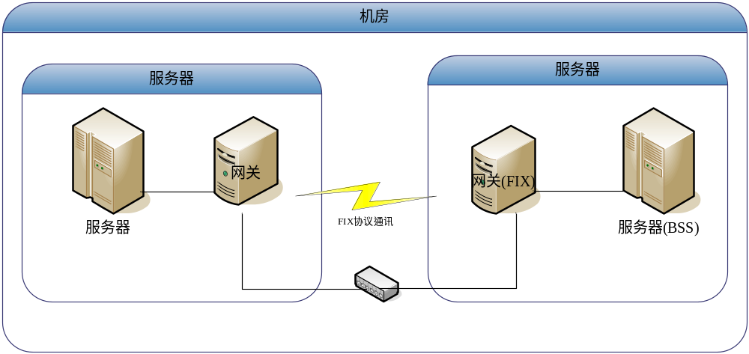
架构图

Slide 6
FIX语法规则
FIX协议存在2种语法格式：
1 “标记=值” 语法格式
2 “FIXML语法” 语法格式
同一个商业信息流适用于任何一种语法
“标记=值” 语法格式：
8=FIX.4.2^9=251^35=D^49=AFUNDMGR^56=ABROKER^34=2^52=20030615-01:14:49^11=12345^1=111111^63=0^64=20030621^21=3^110=1000^111=50000^55=IBM^48=459200101^22=1^54=1^60=2003061501:14:49^38=5000^40=1^44=15.75^15=USD^59=0^10=127
FIXML语法格式：
<FIXML>
<Order ClOrdID="123456"
Side="2"
TransactTm="2001-09-11T09:30:47-05:00"
OrdTyp="2"
Px="93.25"
Acct="26522154">
<Hdr Snt="2001-09-11T09:30:47-05:00"
PosDup="N"
PosRsnd="N"
SeqNum="521">
<Sndr ID="AFUNDMGR"/>
<Tgt ID="ABROKER"/>
</Hdr>
<Instrmt Sym="IBM"
ID="459200101"
IDSrc="1"/>
<OrdQty Qty="1000"/>
</Order>
</FIXML>
Notes:
-1-

Slide 7
FIX消息 (部分)
会话层消息:
Heartbeat 心跳消息管理
Test Request 网路测试请求
Resend Request 重传请求
Reject 驳回(会话级)
Sequence Reset 序列号复位
Logout 注销
Logon 登录验证
应用层消息:
Execution Report 执行报告
Order - Single 下新单
Order Cancel Reject 驳回撤单
Order Cancel Request 撤单请求
Order Cancel/Replace Request 撤单/改单请求
Order Status Request 状态请求
Business Message Reject 驳回(商业级)
Notes:
-1-

Slide 8
会话层
FIX会话即一个在连接双方用带有连续序列号的有序消息双向传输流。
FIX会话连接由3部分组成：logon登录，消息传输，和logout注销。
一般建议每24小时重新建立一次会话，同时在新的会话中设置在Logon消息中的ResetSeqNumFlag建立一套新的序列号。
Notes:
-1-

Slide 9
数据包格式（消息头和消息尾）
BodyLength：为数据体长度，如：“abcd” 长度为4
校验和计算：一个FIX消息校验和通过计算从开头标志8到标志10前一个字符的每个字节和得到。然后，校验和被转换为模256的数字用于传送和比较。
标记 | 参数名 | 中文名 | 必输
8 | BeginString | FIX.4.2 | Y
9 | BodyLength | 包长 | Y
35 | MsgType | 消息类别 | Y
49 | SenderCompID | 发送方 | Y
56 | TargetCompID | 接收方 | Y
34 | MsgSeqNum | 消息序列号 | Y
43 | PossDupFlag | 复制标志
97 | PossResend | 重传标志
52 | SendingTime | 发送时间 | Y
 | (数据体部分)
10 | CheckSum | 校验和 | Y
Notes:
-1-

Slide 10
登陆消息 Logon
Logon消息认证一个连接到一个远程系统的用户。Logon消息必须是应用程序用于请求初始化一个FIX会话的第一个消息。
HeartBtInt（108）域用于申明产生心跳消息的时间间隔，连接双方使用形同的HeartBtInt值。其值应被双方企业一致同意，由Logon消息发起者初始化，并被Logon接收者回应。
当接收到Logon消息，会话接收者将认证参与者的连接请求，并发出一个Logon消息确认连接请求被接受。这个确认Logon消息也能用于发起者验证连接已经与对端正确建立。
在接收到Logon消息后会话接收者必须立即准备好开始处理消息。会话发起者可以选择在收到Logon确认消息前传输FIX消息，但推荐在收到返回的Logon消息后，完成加密秘要协商后进行正常的消息传输。
确认Logon消息可以用于加密秘要协商。如果一个会话密钥被认为是弱秘要，一个推荐的新的更加强状的会话秘要将在Logon消息中返回。这仅在加密协议允许秘要协商时有效。
Logon消息能用于确定支持的消息最大长度MaxMessageSize（能用于控制将大消息进行分节的规则）。也能用于确定双方接收和发送所支持的消息的类型MsgType。
Notes:
-1-

Slide 11
心跳消息
心跳消息监控通信链路的状态，用于识别一连串消息中最后没有收到的消息。
当如果一个FIX连接的任何一方在超过HeartBtInt规定的时间间隔后没有收到任何数据，将发送一个Hearbeat消息。当如果一个FIX连接的任何一方在超过HeartBtInt规定的时间间隔加上一些传输时间后没有收到任何数据，将发送一个Test Request测试请求消息。如果在超过HeartBtInt规定的时间间隔加上一些传输时间后仍然没有收到Heartbeat消息，那么应视为连接断开并应采取纠错处理。如果HearBtInt设置为0，则不会产生常规的Heartbeat消息。注意，一个测试请求消息能够不间隔HeartBtInt的值被发送，用于强制请求一个Heartbeat消息。
Heartbeat消息作为测试请求消息的响应，必须包含在请求测试消息中的TestReqID值，用于验证Heartbeat消息是测试请求消息的响应而不是常规超时的响应。
Notes:
-1-

Slide 12
测试请求
测试请求消息强制对方发送一个Heartbeat消息。测试请求消息检查序列号或验证通信线路状态。对端应用程序响应一个包含TestReqID的Heartbeat消息。
TestReqID用于检查对端应用是依据测试请求消息产生的Heartbeat消息，而不是通常的超时。对端应用程序将TestReqID包含在响应Heartbeat消息中。
Notes:
-1-

Slide 13
重传请求
重传请求消息由接收用用程序发送用于开始消息的重传。这个功能在序列号间隙被侦测到时，在接受应用程序丢失消息时，或者作为一个初始化处理功能时非常实用。
重传请求消息能用于请求一个单一消息，一定范围内的消息，或者一个特定消息的所有后续消息。
注意：发送应用程序可能希望考虑重传消息的消息类型。如：如果在重传序列中的一个新指令消息在其最初发送后经过一段相当长的时间，那么发送方可能不希望重传该消息以提供改变市场条件的潜在可能性。（Seqence Reset-GapFill消息用于发送方不希望发送而跳过这类消息。）
注意：接收程序必须按照顺序处理消息。如：如果收到消息8和9，消息7丢失，程序应忽略消息8和9，并要求重传消息7到9，或者最好重传消息7到0（0表示序列号无穷大）。后者，作为当序列号出现混乱，双方同时尝试恢复一个间隙时，从当前的某些竞争条件下快速恢复的推荐方法。
1.为请求一个单一消息， BeginSeqNo=EndSeqNo
2.为请求一定范围内的消息，BeginSeqNo=请求范围内第一个消息，EndSeqNo=请求范围内最后一个消息。
3.请求特定消息的所有后续消息：BeginSeqNo=请求范围内第一个消息，EndSeqNo=0。
Notes:
-1-

Slide 14
驳回(会话级)
当一个接收消息由于违背会话层规则，不能被正确的处理，应发送驳回消息。一个例子是：当一个接收消息通过解密，效验和检查，及数据体长度检查后没有有效的基础数据（如，MsgType=&），将产生一个驳回消息。结果是，这些消息将传递给交易应用程序，如果需要，将产生商业逻辑级的驳回。
驳回消息应记录到日志中，且接收序列号应增加。
注意：接收应用程序应忽略任何干扰消息，不能被解析的及未通过数据完整性检查的消息。处理下一个FIX消息将导致检测到一个序列号间隙并产生一个Resend Request消息。FIX引擎应包含处理在此情况下的无限重传循环。
生成和接收到一个驳回消息表明一个接收或发送程序的逻辑错误导致的严重的错误。
如果发送程序选择重传驳回消息，该消息应赋予一个新的序列号值，且PossResend设置为‘Y’。
无论何时，强烈推荐将描述失败原因在Text 域中描述（如，INVALID DATA（35））。
如果接收到的一个应用级消息满足所有会话级规则，该消息应在商业消息级被处理。如果在处理过程中检测到规则冲突，将产生发送一个商业级驳回。许多商业级消息都有自己特定的驳回消息。如果没有，则产生发送一个Business Message Reject消息。
注意，在收到一个商业消息，满足会话级规则，但不能被传送给商业级处理系统时，一个带有BusinessRjectReason=“Application not available at this time”的Business Message Reject消息将被发出。
Notes:
-1-

Slide 15
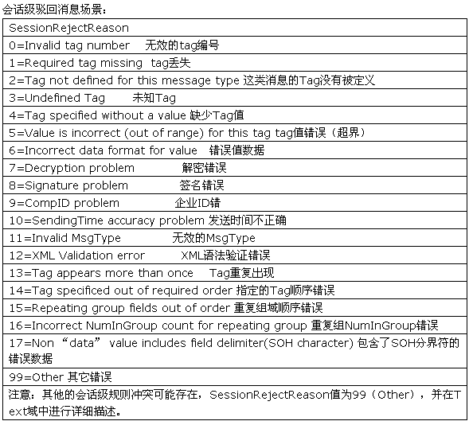
哪些情况会产生驳回
会话级驳回
Notes:
-1-

Slide 16
驳回、重传与忽略
以下内容从FIX协议规范中的Reject消息定义中摘抄：
注意：接收程序应忽略任何文本混乱，不能被解析以及数据完整性检查失败的消息。处理下一个右下的FIX消息将导致检测到一个序列号间隙并产生一个重传请求消息Resend Request。这种情况下，FIX引擎应包含识别重传无限循环的逻辑。
FIX协议采取乐观的观点。它假设一个混乱的消息是由于传输中出现的错误，而不是FIX系统的问题。因此，如果发送一个重传请求消息（Resend Request），该混乱消息将被正确得重传。如果一个消息没被认为是混乱的，那么，推荐发送一个会话级驳回消息。
混乱消息->发送一个重传请求
非混乱消息->发送一个会话级驳回消息
忽略任何文本混乱、不能被解析以及数据完整性检查失败的消息
什么样的情况认为是一个混乱消息
1. BeginString（tag#8）不是一个消息中的第一个tag或不是8=FIXT.n.m.的格式。
2. BogyLength（tag#9）不是一个消息中的第二个tag或没有包含正确的字节数。
3. MsgType（tag#35）不是一个消息中的第三个tag。
4. Checksum（tag#10）不适最后一个tag或没有包含正确的值。
如果丢失MsgSeqNum（tag#34），一个Logout消息将被发送以终止FIX连接。因为这种情况意味着一个严重的应用程序错误。
Notes:
-1-

Slide 17
注销Logout
Logout消息发起或确认一个FIX会话的终止。没有Logout消息交换的连接断开应被视为一个异常情况。
在实际的关闭会话前，Logout发起者应等待对端的Logout确认消息的响应。这样可以给远端在必要时执行一些Gap Fill操作的机会。如果远端在规定的时间间隔后没有响应，会话可以终止。
在发送Logout消息后，注销发起者不应发送任何消息，除非注销的接收者通过ResendRequest消息请求发送消息。
Notes:
-1-

Slide 18
何时发送Logout与仅断开连接
一般情况下，一个Logout消息应在关闭一个连接前发送。如果这个Logout消息是源于一个错误条件，Logout的Text域应提供错误原因的描述，为远端FIX系统提供问题诊断的操作支持。这里有2个例外，推荐不发送Logout消息：
1、在登陆阶段，如果会话发起者的SenderCompID，TargetCompID或IP其中一个无效时，推荐立即终止会话，不发送Logout消息。这个登陆尝试有可能使一个未经授权的破坏系统的未认证尝试，因此，企业不希望泄露其FIX系统的任何信息，如，哪个SenderCompID，TargetCompID是有效的，或所支持的FIX版本。
2、在登陆阶段，当一个有效的FIX会话已经被一个企业使用时，该企业的第2次连接尝试的Logon消息被接受时，推荐会话接收者立即中断该第2次连接尝试，不发送Logout消息。发送一个Logout消息将冒着妨碍和影响当前FIX连接的风险。例如：在一些FIX实现系统中，发送一个Logout消息可能会消耗一个序列号，这样将会导致在一个已经建立的FIX会话中的序列号混乱。
在其他情况下，如果发送一个Logout消息不产生风险和安全冲突，Logout消息应随同描述信息一起发送。
Notes:
-1-

Slide 19
下单
1、为新单生成一个新的ClOrdID，将新单发到 Accepter FIX网关。
2、如果信息有问题，会收到一个驳回消息，驳回处理一般是记录日志并通知Client端等待改正后再下单
3、如果没有问题会收到一个接收核实消息，并返回单号Order id。
4、接着会收到一个Execution report消息，会返回这个单的执行状态：接收下单或拒绝下单。
5、将Execution report中的成交量、未成交量、总数量、成交均价、最新价等信息报给算法服务器。
Connecter FIX
Accepter FIX
1.NewOrder: ClOrdID=G01 / Order ID = (空)
2.ExecutionReport: ClOrdID=G01
ExecType = 8 (Rejected )
2.ExecutionReport: ClOrdID=G01 / Order ID = 1
ExecType = A (pending new )
3.ExecutionReport: ClOrdID=G01 / Order ID = 1
ExecType=0或8(New或Rejected)
4.ExecutionReport: ClOrdID=G01 / Order ID = 1
ExecType=1或2(Partial fill或Fill)
Notes:
-1-

Slide 20
撤单请求
1、为新单生成一个新的ClOrdID，将新单发到Accepter FIX网关
2、如果没有问题会收到一个接收核实消息，并返回单号Order id
3、将刚才的单发送一个撤单请求
4、如果信息内容有错，会收到驳回消息；否则就收到撤单核实消息PendingCancel
5、最后撤单成功了会收到Execution report
Connecter FIX
1.NewOrder: ClOrdID=G01 / Order ID = (空)
Accepter FIX
2.ExecutionReport: ClOrdID=G01 / Order ID = 1
ExecType = 0 (new)
3. OrderCancelRequest : ClOrdID=G02 / OrgClOrdID=G01
Order ID = 1
4. OrderCancelReject: ClOrdID=G02 OrgClOrdID=G01
OrderID=1
4.ExecutionReport: Order ID = 1 ClOrdID=G02
ExecType=4(Pending Cancel) OrgClOrdID=G01
5.ExecutionReport: ClOrdID=G02 / Order ID = 1
ExecType=4(Canceled) OrgClOrdID=G01
Notes:
-1-

Slide 21
改单
1、为新单生成一个新的ClOrdID，将新单发到Accepter FIX网关
2、如果没有问题会收到一个接收核实消息，并返回单号Order id
3、将刚才的单发送一个改单请求
4、如果信息内容有错，会收到驳回消息；否则就收到撤单核实消息PendingReplace
5、最后撤单成功了会收到Execution report
Connecter FIX
1.NewOrder: ClOrdID=G01 / Order ID = (空)
Accepter FIX
2.ExecutionReport: ClOrdID=G01 / Order ID = 1
ExecType = 0 (new)
3. ReplaceRequest : ClOrdID=G02 / OrgClOrdID=G01
Order ID = 1
4. OrderCancelReject: ClOrdID=G02 OrgClOrdID=G01
OrderID=1
4.ExecutionReport: Order ID = 1 ClOrdID=G02
ExecType=4(Pending Replace) OrgClOrdID=G01
5.ExecutionReport: ClOrdID=G02 / Order ID = 1
ExecType=5(Replace) OrgClOrdID=G01
Notes:
-1-

Slide 22
委托单状态
委托单的状态对应FIX的消息返回状态有：
未报：网关还没有将下单发给Accepter FIX
待报：收到ExecutionReport消息ExecType = Pending New
已报：收到ExecutionReport消息ExecType = New
部成：收到ExecutionReport消息ExecType = Partial fill
已成：收到ExecutionReport消息ExecType = Fill
待撤：收到ExecutionReport消息ExecType = Pending Cancel
已撤：收到ExecutionReport消息ExecType = Canceled
待改：收到ExecutionReport消息ExecType = Pending Replace
已改：收到ExecutionReport消息ExecType = Replace
拒绝：收到ExecutionReport消息ExecType = Rejected
此外，如果交易成功，在ExecutionReport消息中会有以下信息：
CumQty (tag 14) = 成交量
Avgpx (tag 6) = 成交均价
Orderqty (tag 38) = 单的总量
Leavesqty (tag 151) = 剩下未成交量
Price (tag 44) = 最新价格 (ordtype = 2 時才有 即Limit单)
Notes:
-1-

Slide 23
结束！
Notes:
-1-

